Slide 1
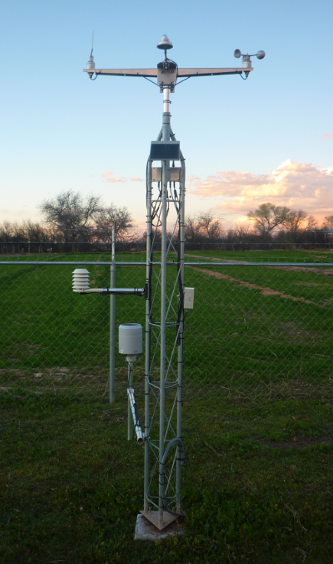



Red de Estaciones Meteorológicas Automatizadas de Sonora

Slide 2
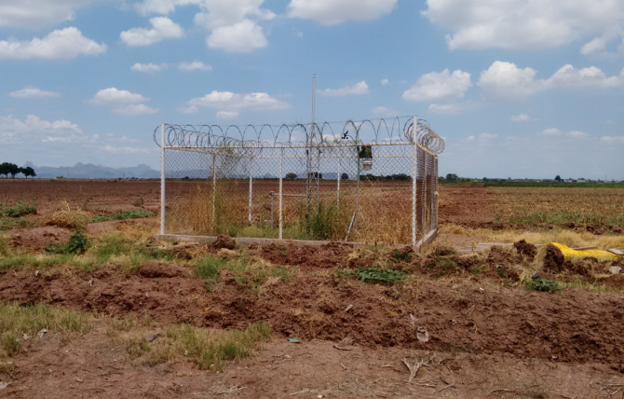
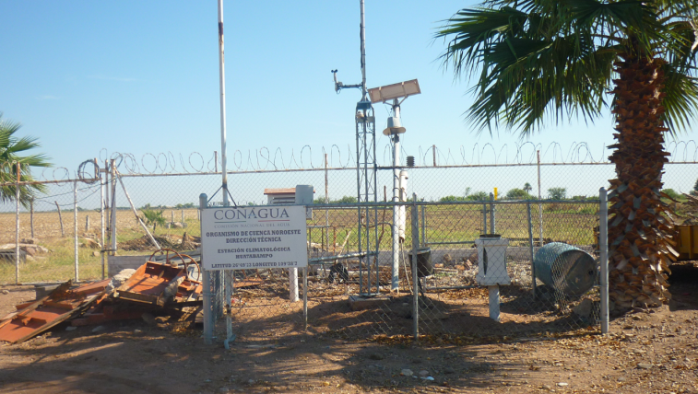
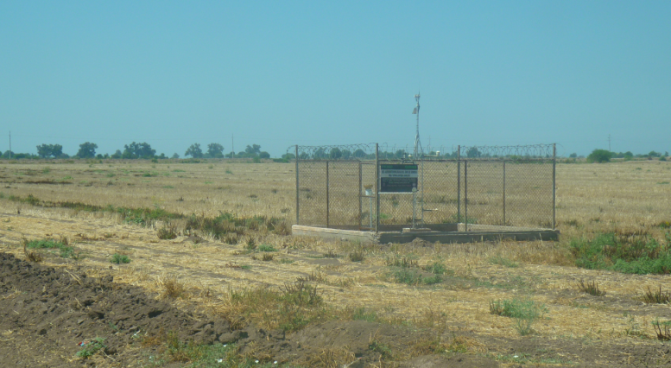
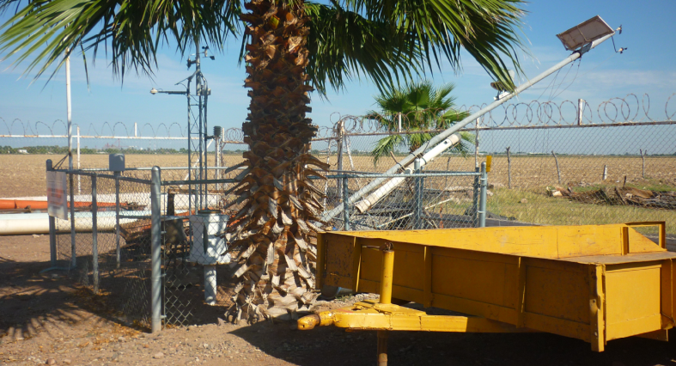
Antes de REMAS…
La red Agroson era una de las fuentes de datos meteorológicos más importante de Sonora, sin embargo en un diagnóstico que se llevó a cabo en el 2011, resaltaron las malas condiciones de operación de la red.
En un recorrido que se hizo por algunas zonas de los Valles del Mayo y del Yaqui se vieron algunos ejemplos de las condiciones de descuido y abandono.
Si no se tomaban acciones en cuanto al mantenimiento la red, ésta quedaría obsoleta en el corto plazo. Es por ello que la SAGARHPA se dio a la tarea de gestionar los recursos para implementar la red de estaciones meteorológicas para atender la demanda en las regiones agrícola en todo el Estado.
El CESAVE cuenta con la infraestructura y el personal para el sostenimiento de la red y fue así como a partir de octubre de 2014 las estaciones quedaron bajo la responsabilidad del CESAVE y se le otorgó el nombre REMAS.

Slide 3
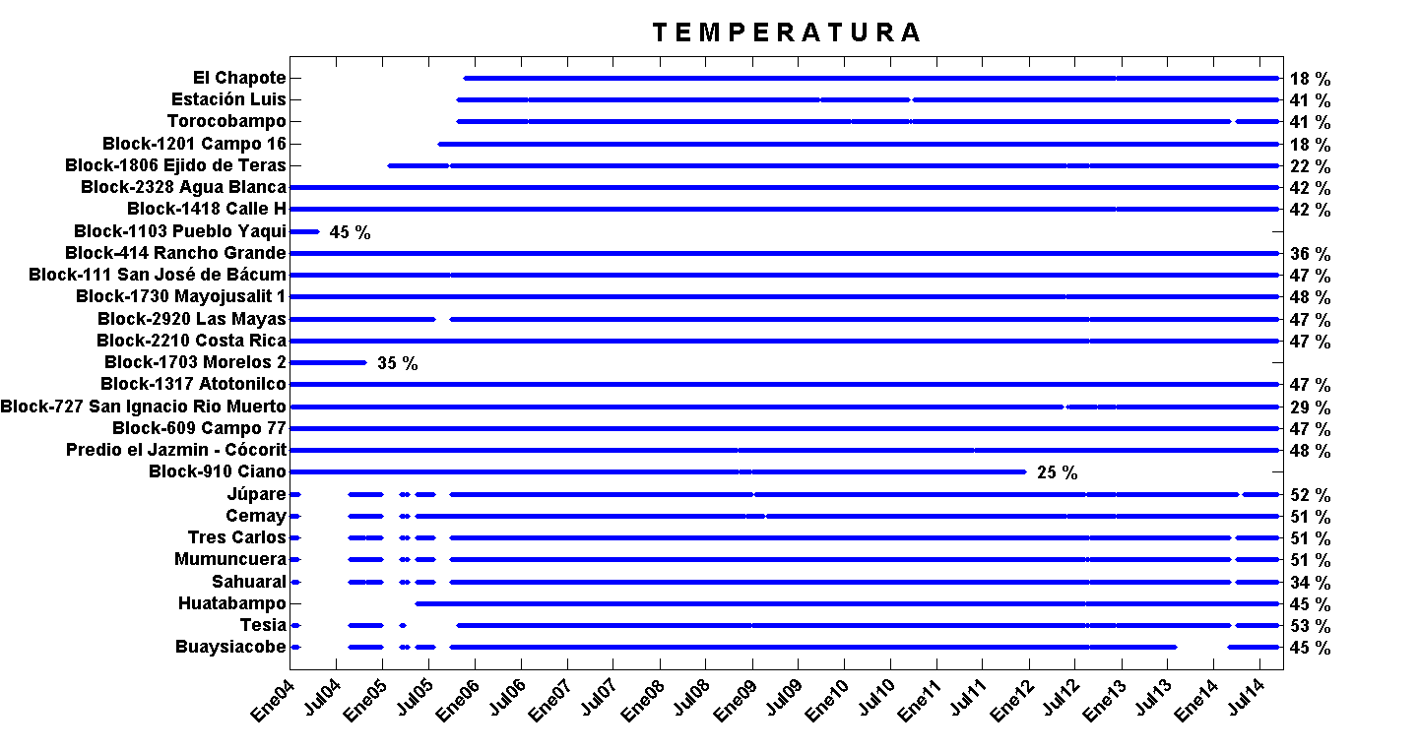
Un ejemplo del porcentaje de datos perdidos de temperatura en las estaciones de los Valles del Mayo y del Yaqui durante los períodos enero – julio del 2004 al 2014.
Antes de REMAS…
Todas las estaciones tienen huecos de datos, con faltantes que van del 18 % al 53%.
REMAS: Menos del 30% de las estaciones han perdido datos . En la mayoría de los casos las pérdidas totales son equivalentes a menos de dos días (problema de telecomunicaciones).

Slide 4
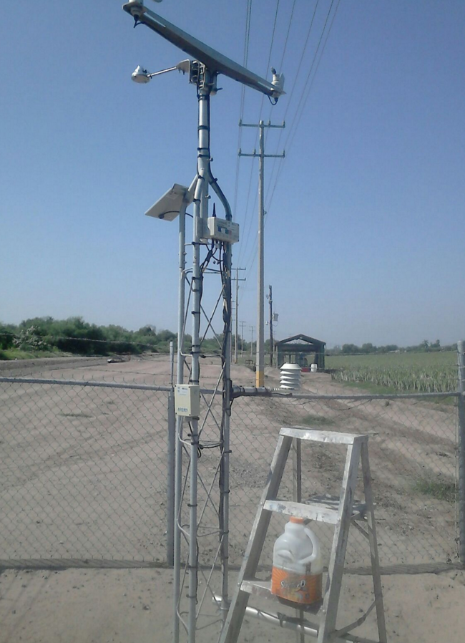
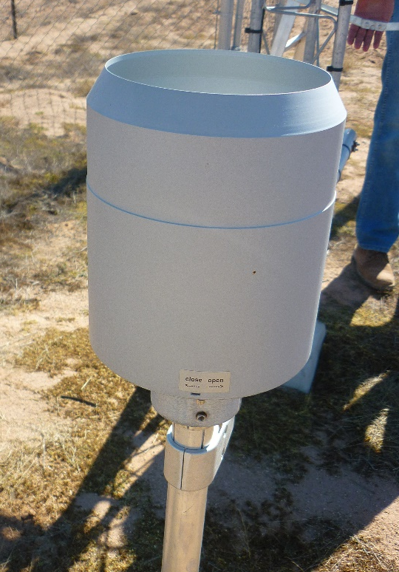
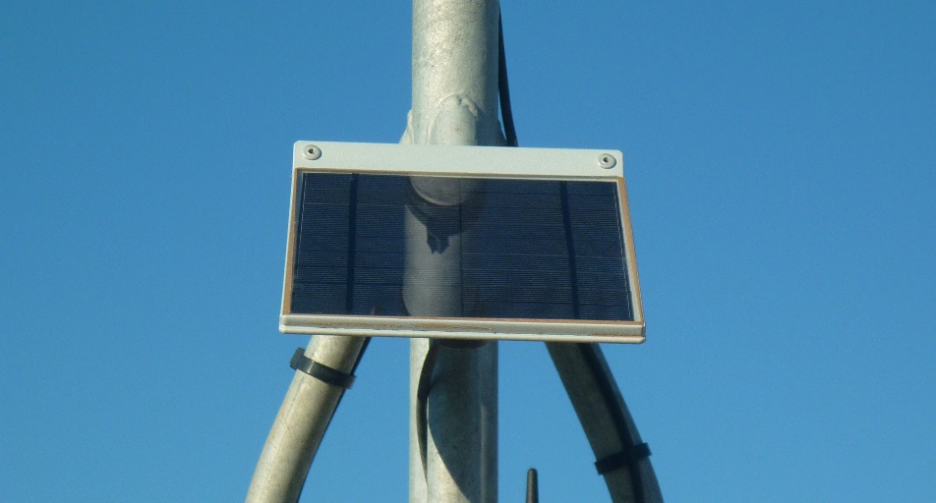
Cuidamos a la REMAS mediante un programa de mantenimiento para logar confiabilidad y continuidad en los datos .
Las estaciones se visitan cada 15 días para revisar que estén en buenas condiciones y practicarles medidas de limpieza ya establecidas.
El equipo de mantenimiento de la REMAS está integrado por 12 personas.
A más de un año de estar operando en manos del CESAVE la REMAS ha recibido más de 800 visitas de mantenimiento.
Es de particular importancia la limpieza del panel solar y del pluviómetro
Nosotros mantenemos los equipos funcionando correctamente, pero a usted que tiene una estación en sus campos le pedimos mantener el área cercada bien deshierbada (no quemar la hierba).

Slide 5
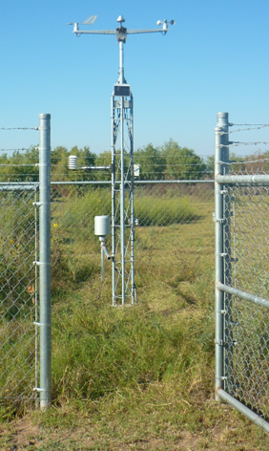
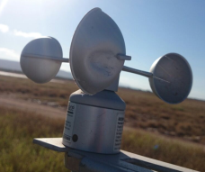
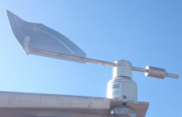
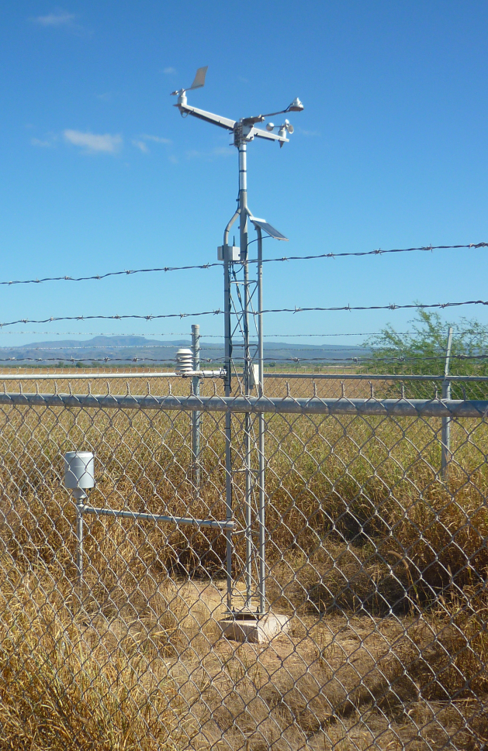
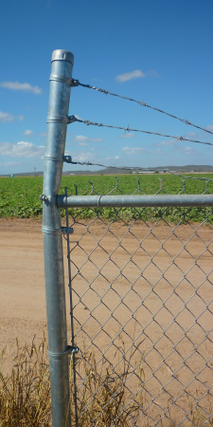
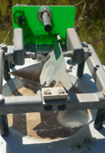
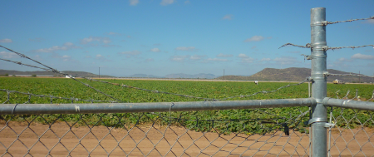
Ejemplos de las malas condiciones en que se encontraban algunas estaciones…
Las Piochas (Huatabampo):
Presencia de pastos y maleza.
Telarañas en el pluviómetro.
Falla en el sensor de suelo (se reemplazó por uno nuevo).
Falta de limpieza.
Orientación imprecisa en la veleta.
Campo Selza (Guaymas):
Condición de descuido.
Cerco dañado.
Sensor de viento dañado.
Falta de limpieza.
Ausencia de sensor de suelo.
Falla en el chip telefónico Movistar (reemplazo Telcel).

Slide 6
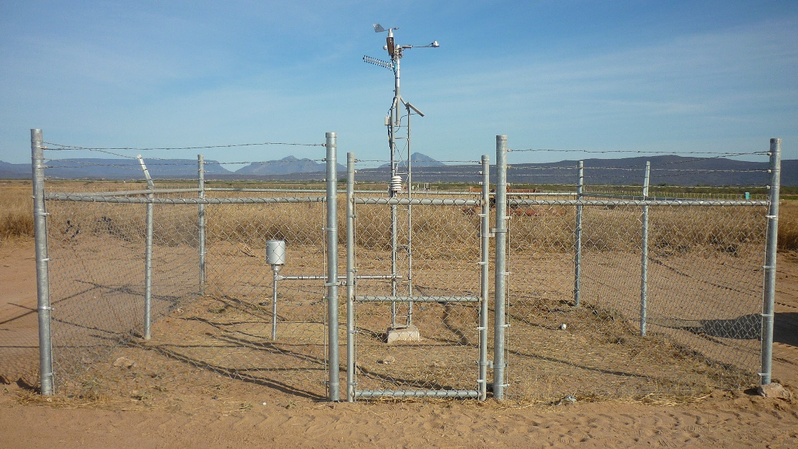
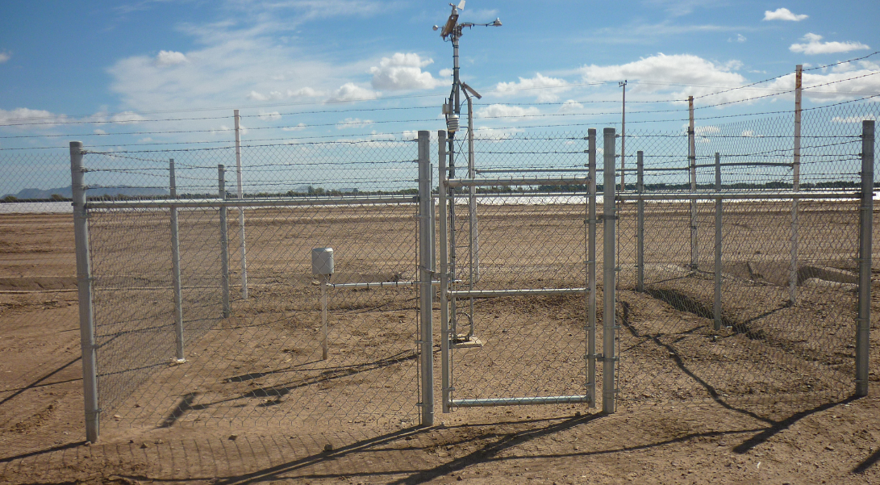
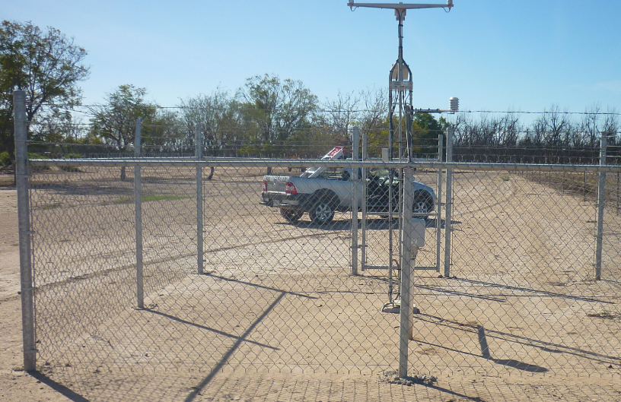
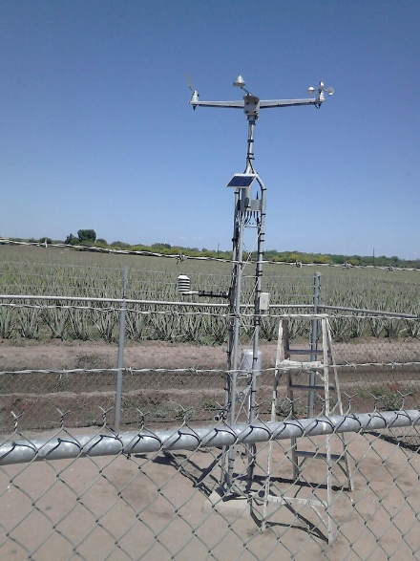
Con REMAS las estaciones reciben el mantenimiento necesario
Otras estaciones
Deshierbada
Cerco reparado
Sensor de viento nuevo
Sensor de suelo instalado
Chip y antena direccional
Campo Selza

Slide 7
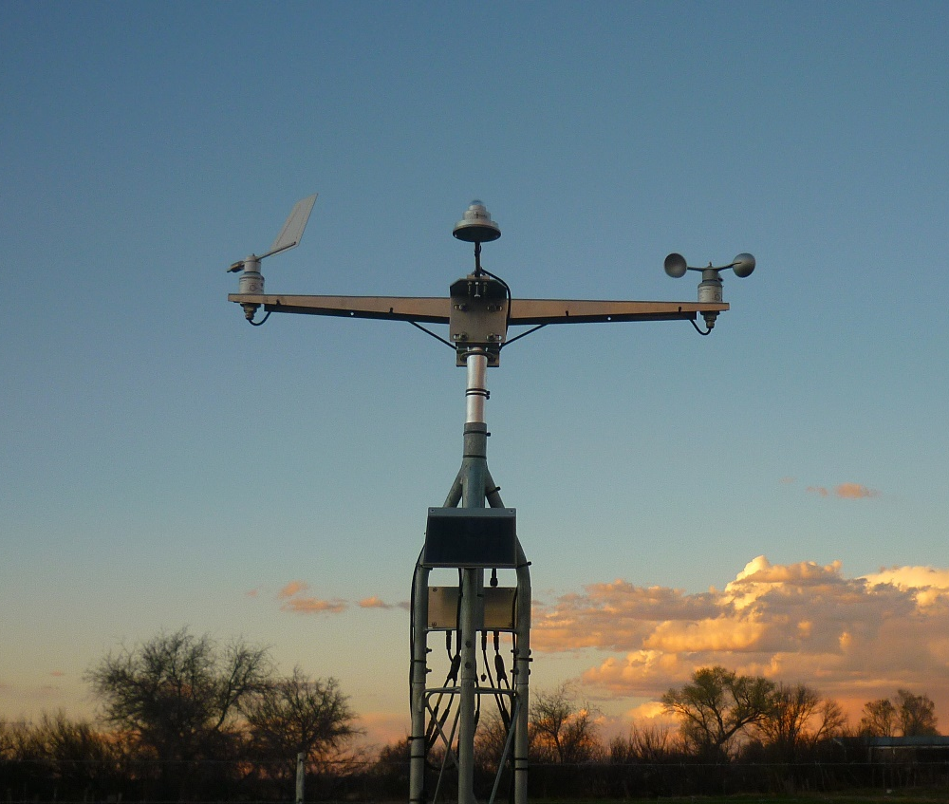
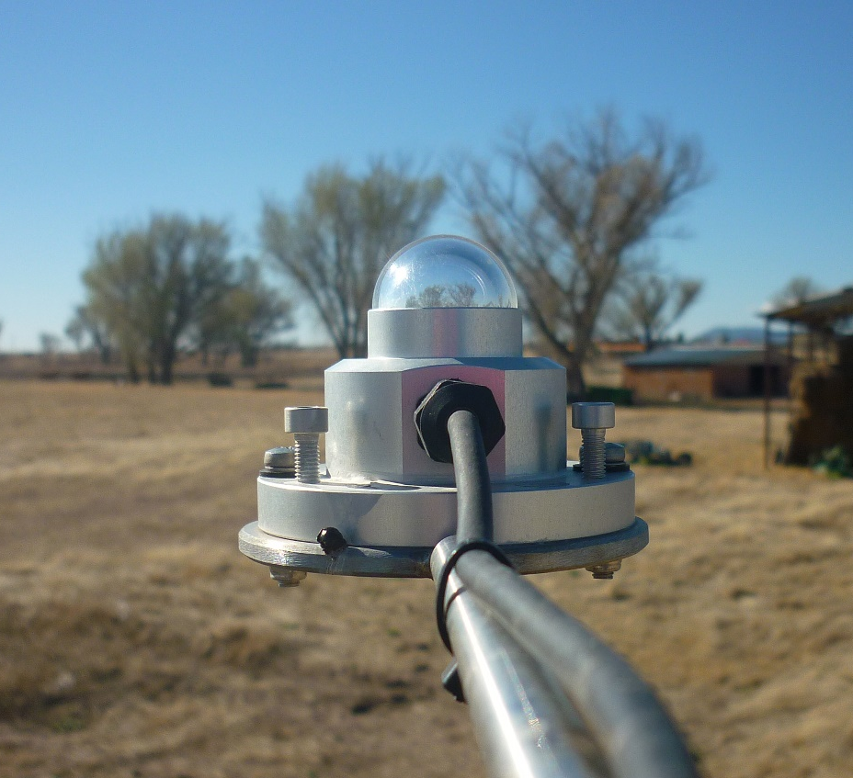
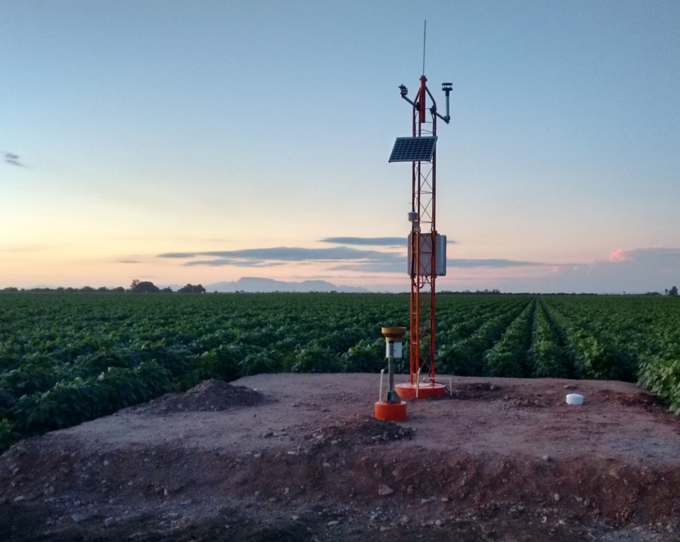
Nuestro objetivo
La REMAS trabaja para ustedes los productores
El propósito de la REMAS es la generación, almacenamiento y diseminación de los datos meteorológicos en Sonora. Busca generar los datos meteorológicos necesarios para garantizar la sanidad vegetal a beneficio de los productores.

Slide 8
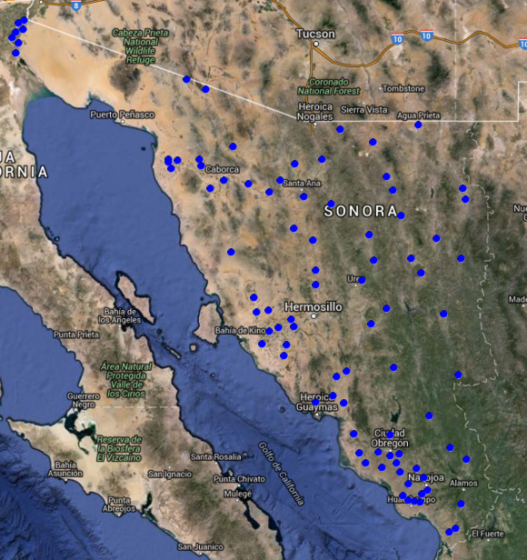
Distribución
La REMAS cubre una gran parte de Sonora. Las estaciones están ubicadas en las distintas zonas agrícolas del Estado y actualmente se cuenta con 87 estaciones activas.
La mayor extensión de superficies cosechadas y sembradas se concentra en los Distritos de Desarrollo Rural de Navojoa y Cajeme por lo que más del 20% de las estaciones están concentradas en esas zonas.
Mapa que muestra la distribución de la REMAS en el Estado. La ubicación de las estaciones se muestra con los puntos azules.

Slide 9
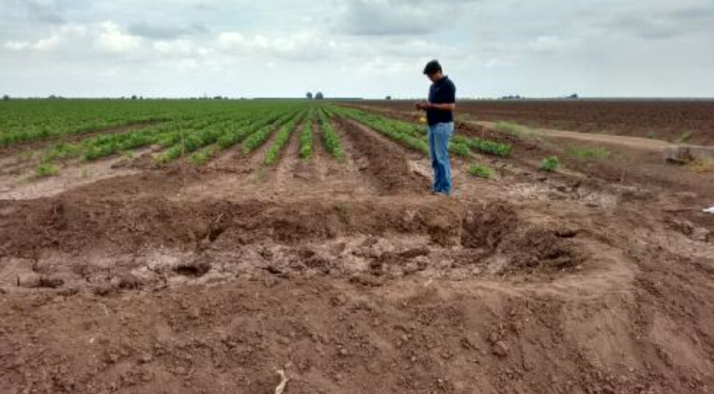
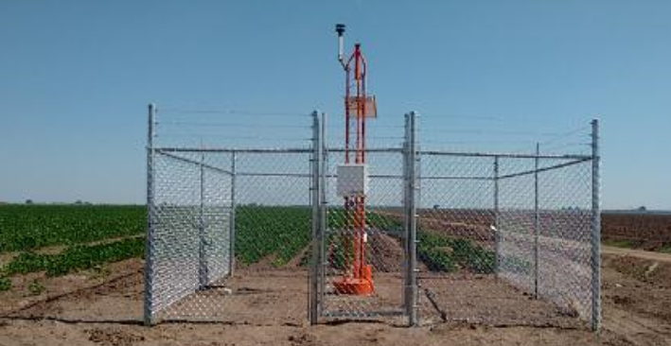
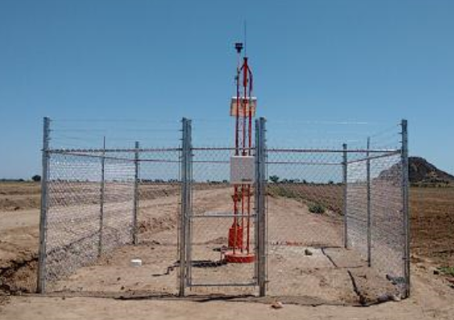
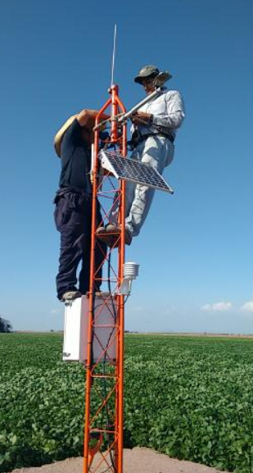
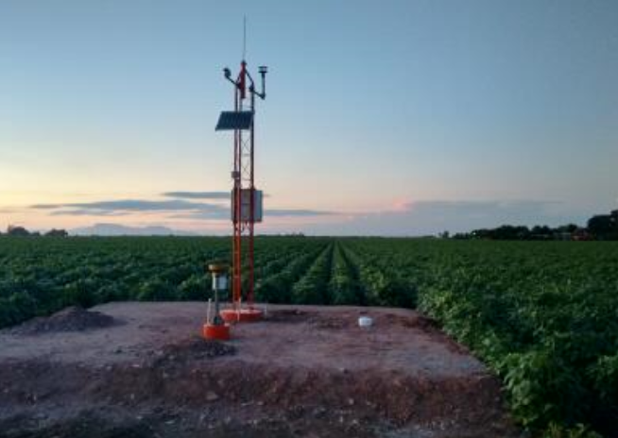
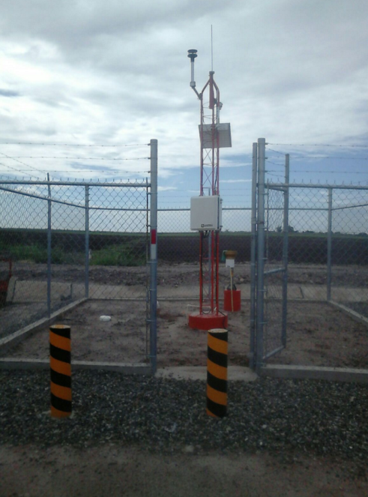
REMAS crece: En julio del 2015 se instalaron 6 nuevas estaciones en los Valles del Yaqui y del Mayo.

Slide 10
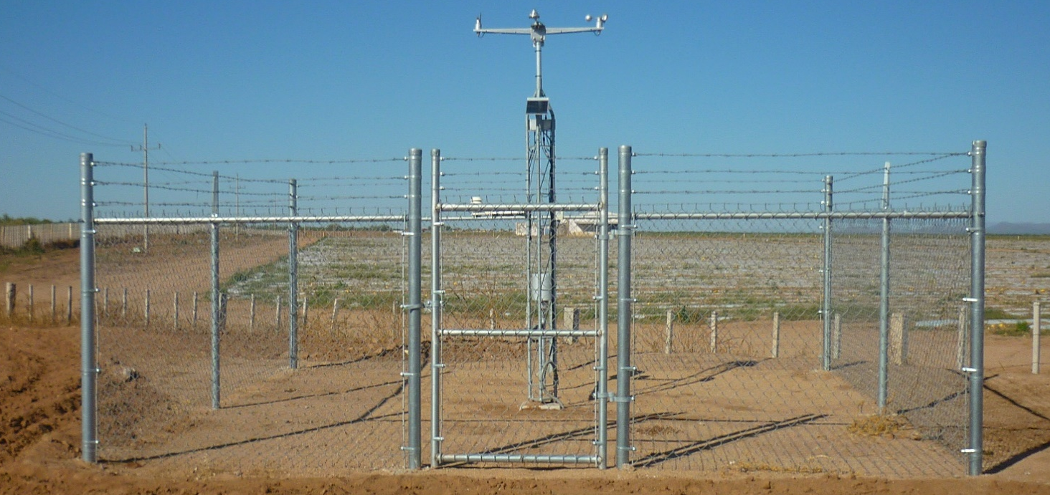
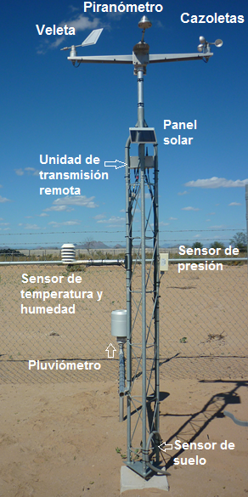
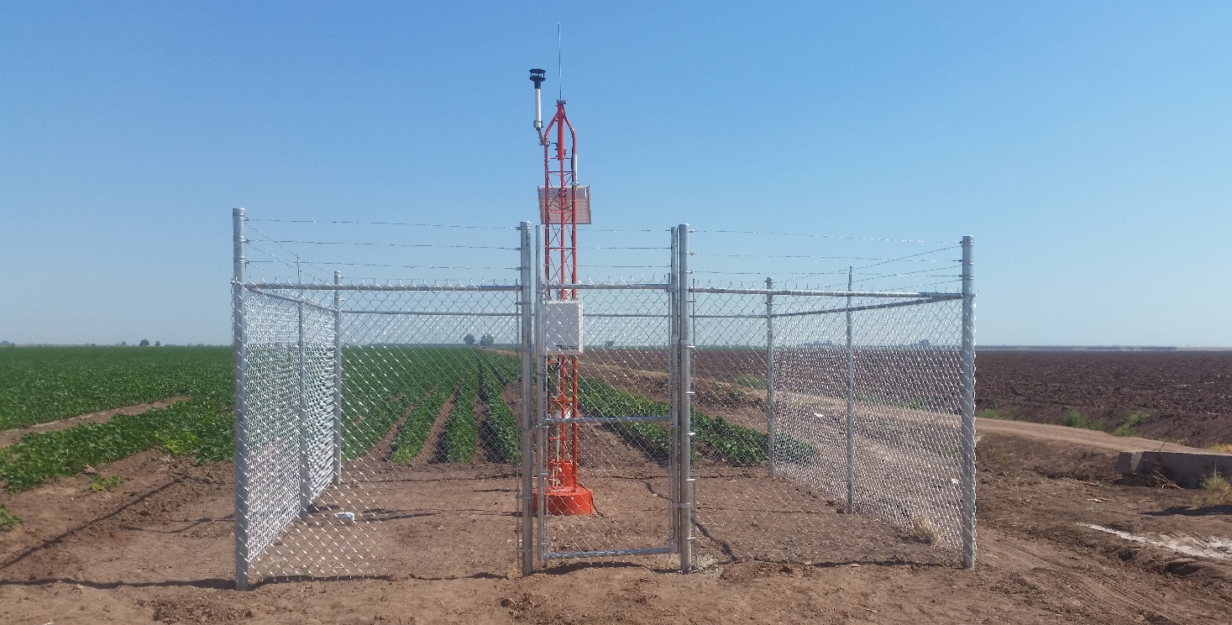
Estación meteorológica Adcon
Fotografías y esquema de las estaciones REMAS
Estación meteorológica Campbell

Slide 11

¿Todo esto es realmente de interés para la actividad agrícola?

Slide 12
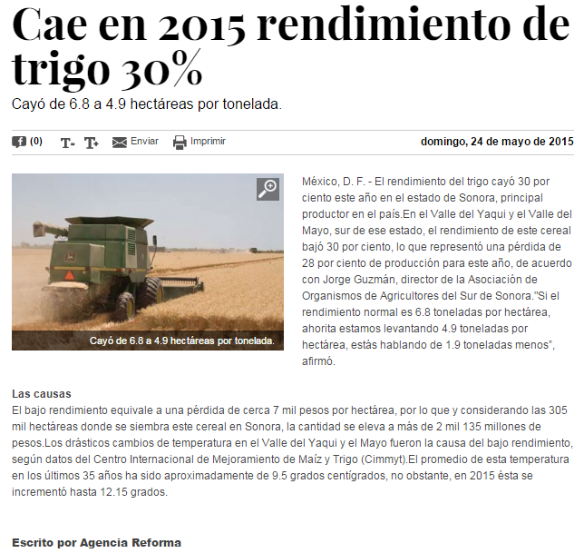
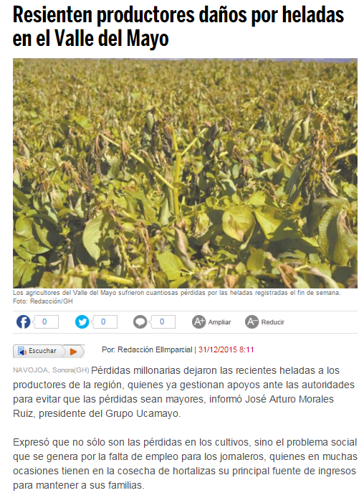
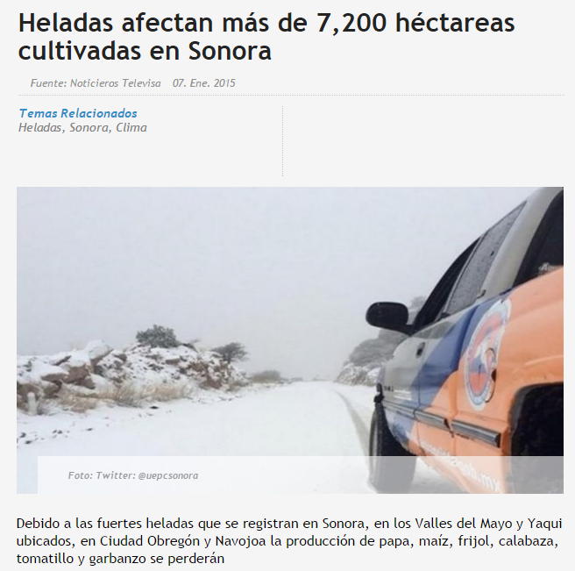
Encabezados como estos son más frecuentes en revistas y periódicos.
Por casos como estos a mi como agricultor me interesa saber del clima y del tiempo (que no son lo mismo).
http://www.elimparcial.com/EdicionEnlinea/Notas/Obregon/31122015/1040200-Resienten-productores-danos-por-heladas-en-el-Valle-del-Mayo.html
http://noticieros.televisa.com/mexico-estados/1501/heladas-danan-mas-7-200-hectareas-cultivadas-sonora/
http://www.elvigia.net/el-valle/2015/5/24/2015-rendimiento-trigo-198581.html
No usar (o no tener) la información climática deja todo en manos del azar y de la tradición.

Slide 13
Tiempo Atmosférico y Clima
TIEMPO ATMOSFÉRICO
Condiciones atmosféricas en un sitio determinado, en un momento particular
CLIMA
Incluye tanto las condiciones atmosféricas promedio como la variabilidad en una región
METEOROLOGÍA
CLIMATOLOGÍA
Corto y mediano plazo
Largo plazo (décadas)
MÉTODO DE ANÁLISIS
Modelos - Pronósticos
MÉTODO DE ANÁLISIS
Estadística-Modelos dinámicos
TOMA DE DECISIONES
Tácticas - Operativas en tiempo real
TOMA DE DECISIONES
Estratégicas - Planificación a largo plazo

Slide 14

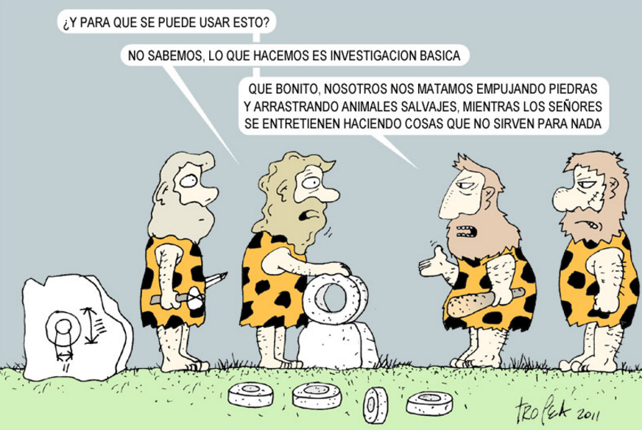
Aplicaciones

Slide 15
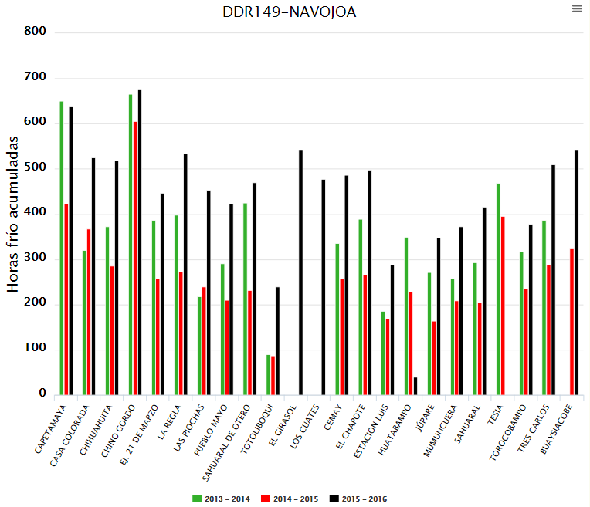
Derivados
Horas frío

Slide 16
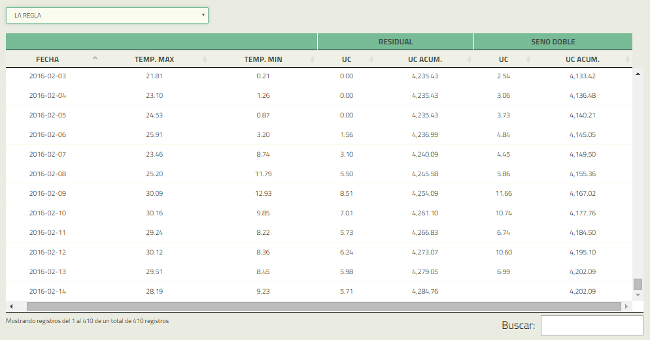
Derivados
Unidades calor

Slide 17
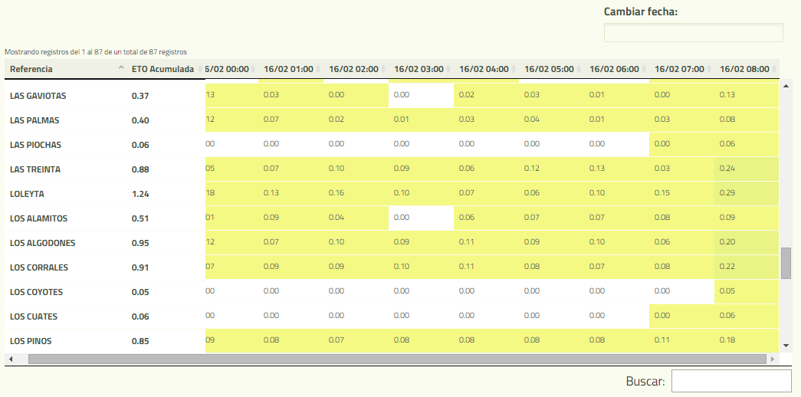
Derivados
Evapotranspiración

Slide 18
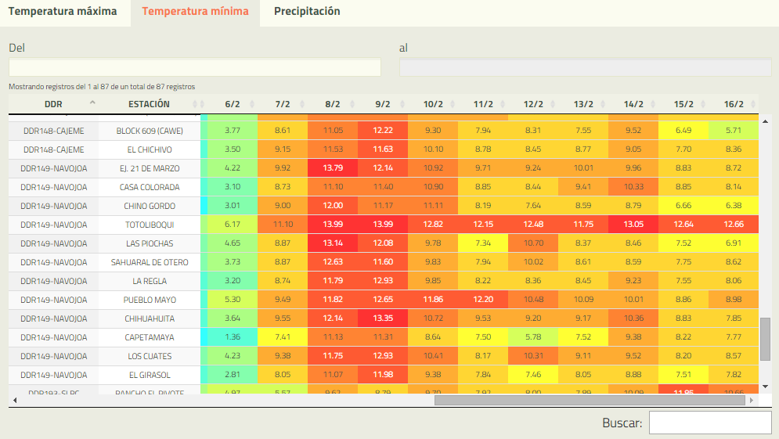
Consulta de datos meteorológicos Ejemplo: temperatura mínima

Slide 19
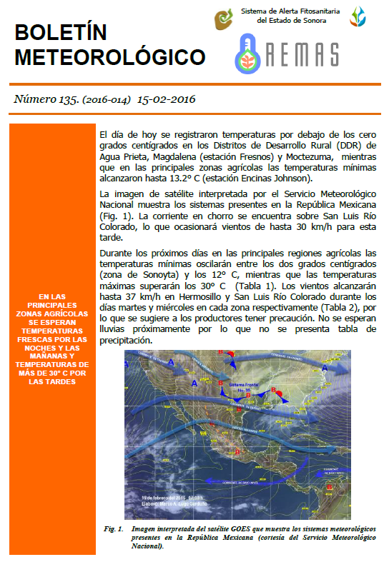
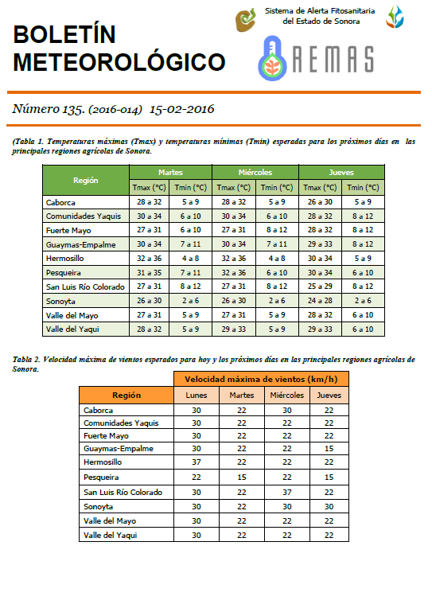
Prevención

Slide 20
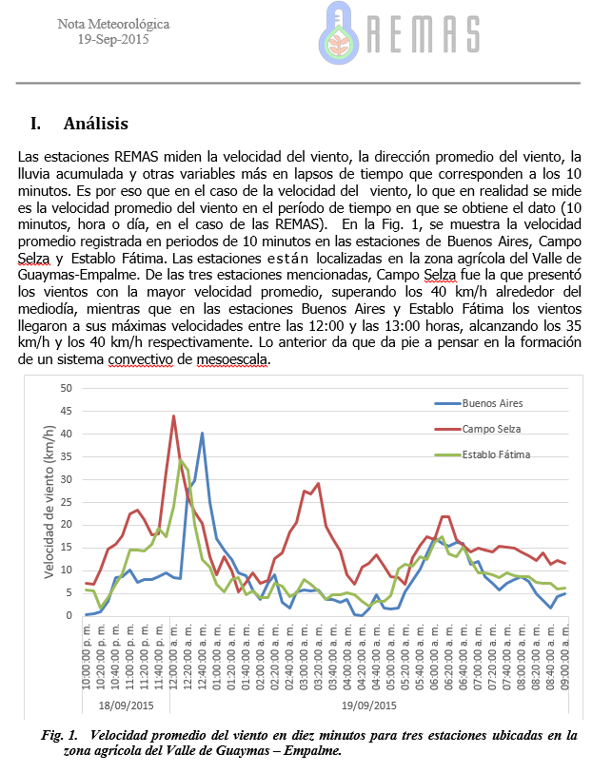
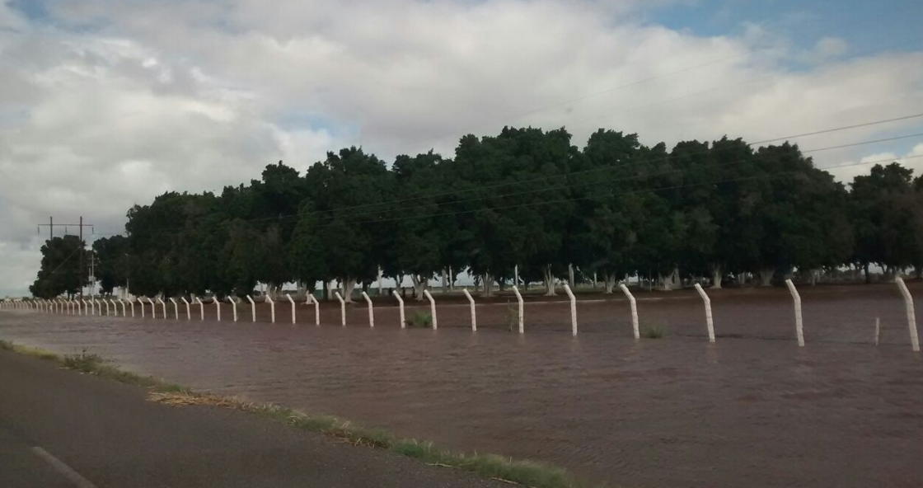
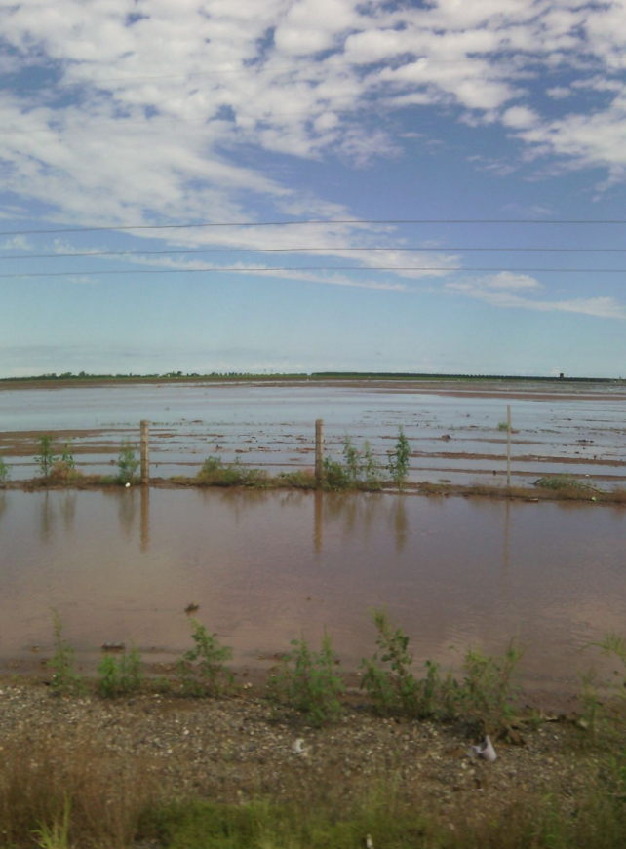
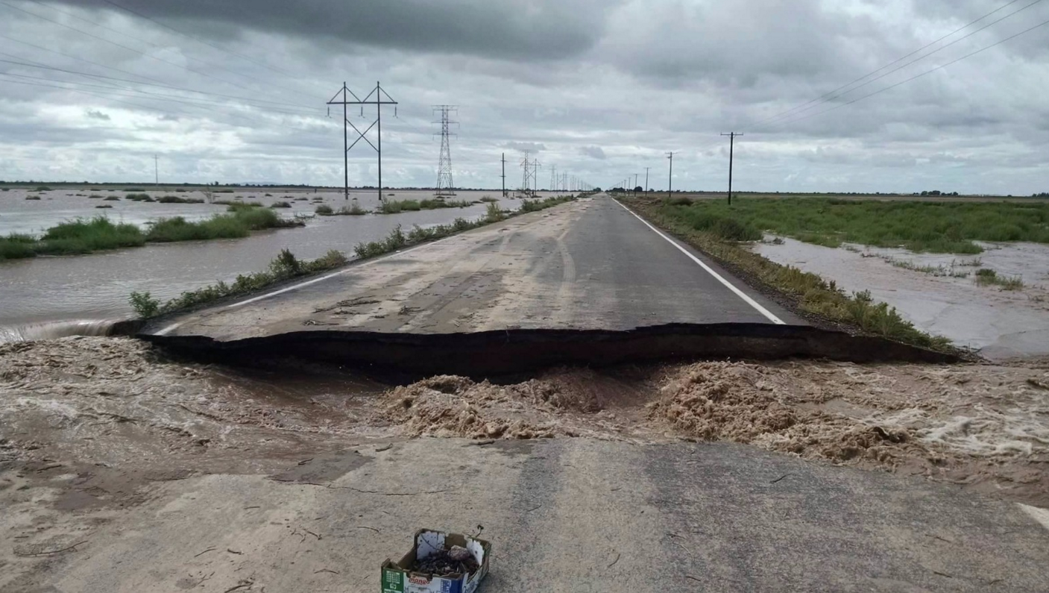
Proporcionar reportes meteorológicos a los productores para seguros ante eventos extremos.

Slide 21
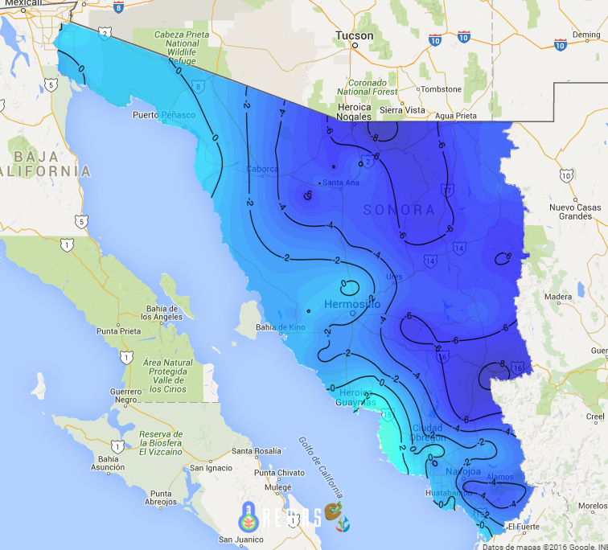
Colaboraciones con protección civil y de carácter científico.
Protección civil sigue mencionando algunos registros de la REMAS en sus reportes televisivos.
Debido a la cobertura de la REMAS protección civil solicitó datos de la REMAS del evento de bajas temperaturas de los días 27 y 28 de diciembre.
Además el grupo REDESClim de Conacyt esta interesado en colocar estaciones que se integren a la REMAS en la zona del Pinacate.

Slide 22

Algunos beneficios que REMAS puede ofrecer son:
Asegurar la eficacia de la planificación de cultivos.
Minimizar riesgos ante eventos climáticos y meteorológicos (Prevención y atención del desastre).
Maximizar la cantidad y calidad de las cosechas.
Reducción de costos.
Sonora se distingue por estar a la vanguardia en el uso de tecnologías de la información aplicadas a la fitosanidad. REMAS es un ejemplo de dichas aplicaciones.

Slide 23
¿Y dónde puedo consultar esta valiosa información?
www.siafeson.com/remas/
Véamos algunas de las cosas que se oferecen en el sitio web

Slide 24
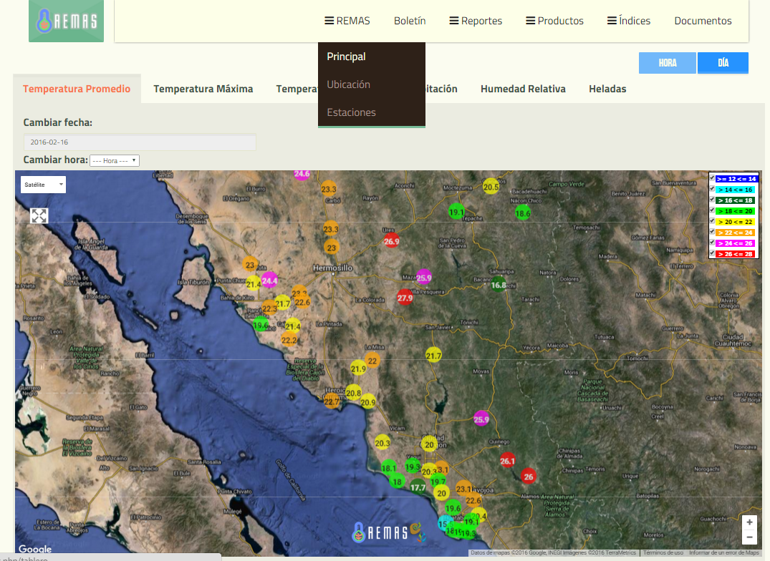
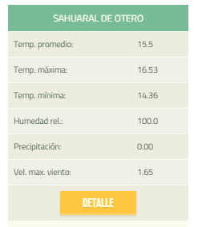
Práctica consulta de las condiciones meteorológicas de la última hora o del día, todo mostrado sobre un mapa.
Podemos consultar:
Temperatura promedio
Temperatura máxima
Temperatura mínima
Precipitación
Humedad relativa
Heladas.

Slide 25


Quiero consultar los datos de mi predio
¿Qué hago?
Esta es la sección correcta
Utilice el mapa para ubicar la estación de su predio o en su defecto la más cercana. Haga clic sobre el punto para ver el nombre de la estación y listo.
Consulte los datos de esa estación en nuestras diferentes secciones.
Al dar clic sobre una estación aparecerá una ventana como esta.
Las estaciones se identifican por dos colores:
Las estaciones REMAS se muestran en azul fuerte.
Las estaciones Agroson se muestran en azul cielo.

Slide 26

El boletín se envía por correo electrónico a más de 80 personas y es publicado en el sitio web del REMAS y del CESAVE.
Y usted
¿ya recibe el boletín?
Cualquier persona que lo solicite puede recibirlo proporcionando una dirección de correo electrónico.

Slide 27



El boletín no solo contiene las tablas de pronóstico…
Condiciones favorables para roya del trigo
Reportes
Mapas
Mapas disponibles para consulta en www.siafeson.com/simroya
y más…

Slide 28

Reporte de datos diarios de los últimos 30 días para las variables de temperatura máxima, temperatura mínima y precipitación.
También lo podemos descargar a Excel con un clic.

Slide 29


Horas frío:
Acumuladas y efectivas

Slide 30



Evapotranspiración

Slide 31


Se muestra la capa de condiciones meteorológicas y las estaciones que han registrado precipitación.

Slide 32

Mapas diarios de precipitación, temperatura máxima y temperatura mínima.

Slide 33

Nueva sección de Informes.
Se generan ante los eventos meteorológicos que afecten a los cultivos.
Actualmente contamos con los informes de las heladas ocurridas los días 27-28 de diciembre de 2015 y el día tres de febrero de 2016.

Slide 34


Fragmento del informe de las heladas de los días 27 y 28 de diciembre de 2015.

Slide 35
Conclusiones
La operación y mantenimiento de una Red de estaciones debe recaer en un organismo que se encargue de su administración y gestión de recursos que asegure el funcionamiento continuo: ✓CESAVE
Independientemente del personal que se encuentre al frente de la red, el Organismo deberá asegurarle al proyecto una viabilidad administrativa y económica perdurable: ✓CESAVE

Slide 36
Pero antes de irnos platiquemos tambien de las condiciones del tiempo actuales y venideras

Slide 37

Él Niño, ¿qué es eso?

Slide 38

El Niño
Los registros de temperatura están influenciados por lo que tanto se ha venido comentado: El Niño.
En los días recientes ya se han registrado temperaturas de más de 35° C. No obstante la poca humedad existente hace que los rangos de temperatura se incrementen.
16 Modelo dinámicos
8 Modelos estadísticos

Slide 39

El Niño
El Niño continúa en condición intensa.
Se prevé que comience a disminuir su intensidad gradualmente, para finalizar a inicios de verano.
Para Sonora El Niño Intenso y El Niño Moderado no conllevan cambios significativos en la precipitación de primavera, pero El Niño Débil si representa un ligero incremento de la precipitación de primavera en algunas zonas de las regiones agrícolas de Caborca, Guaymas y Valle del Yaqui.

Slide 40

Probabilidad de que el Niño evolucione

Slide 41
¿Y cómo afecta esto al trigo?

Slide 42

Este ciclo se ha caracterizado por la influencia de un evento El Niño de intensidad fuerte.
En eventos de El Niño Fuerte existen indicios de que hay buena acumulación de frío, tal y como sucedió en este ciclo.
Correlación más alta con los años 1987 y 1988, 2003

Slide 43

Pronóstico climático (analogía)
Se pronosticaban temperaturas mínimas favorable para acumulación de horas frío (escenario favorable para trigo y frutales).
Eventos de heladas al final del año.
Esta condición se cumplió con los eventos de diciembre y febrero.

Slide 44

Rendimiento del trigo

Slide 45


Slide 46


Slide 47


Slide 48


Slide 49


Perspectiva: Precipitación para el mes de febrero

Slide 50


Perspectiva: Precipitación para el mes de marzo

Slide 51


Perspectiva: Precipitación para el mes de abril

Slide 52


Perspectiva: Temperatura mínima para el mes de febrero

Slide 53


Perspectiva: Temperatura mínima para el mes de marzo

Slide 54


Perspectiva: Temperatura mínima para el mes de abril

Slide 55




Temperatura promedio:
del jueves 25 de febrero al viernes 04 de marzo de 2016
Anomalía de temperatura:
del jueves 25 de febrero al viernes 04 de marzo de 2016
Temperatura promedio:
del viernes 04 al sábado 12 de marzo de 2016

Slide 56




Precipitación (mm):
del jueves 25 de febrero al viernes 04 de marzo de 2016
Anomalía de Precipitación (% de la normal):
del jueves 25 de febrero al viernes 04 de marzo de 2016
Precipitación (mm):
del viernes 04 al sábado 12 de marzo de 2016.

Slide 57

Agradecemos su atención. Cualquier sugerencia o comentario será bien recibido.
Alejandro Jiménez Lagunes
alejandro.lagunes@cesaveson.com
Susana Domínguez Duarte
susana.dominguez@cesaveson.com

